Slide 1

網頁版型設計期中報告
Leaf 網路服飾店
資財四甲 108AB0022 葉呈妍
108AB0027 葉翔惠

Slide 2
目錄
01
專案介紹
－ 專案背景簡介
－ 困難與改善方式
02
專案說明
03
設計概念
－ Sitemap
－ Wireframe
－ 創作發想描述
－ 設計元素

Slide 3
0 1
專案介紹
－ 專案背景簡介
－ 困難與改善方式

Slide 4
專案背景
－ 主打自在且隨心所欲又不失個性的服飾風格
－ 幫助顧客在每天同樣的日子裡創造出不同的自己
－ 嫩芽 Leaf 能陪伴著各位一起成長茁壯，創造出屬於 自己的故事

Slide 5
困難及解決方式
如何實作：按鈕按下時，彈跳視窗呈現於頁面置中位置
解決方式：
先做一層遮罩，設定 z-index=9，覆蓋在原本的body上
再將彈跳視窗設定 z-index=99，透過設定遮罩為 display=flex，來達到將彈跳視窗呈現於頁面置中位置

Slide 6
0 2
專案說明
－ Sitemap
－ Wireframe

Slide 7
Sitemap
首頁
特價商品
熱賣商品
所有商品
上身系列
下身系列
飾品配件

Slide 8
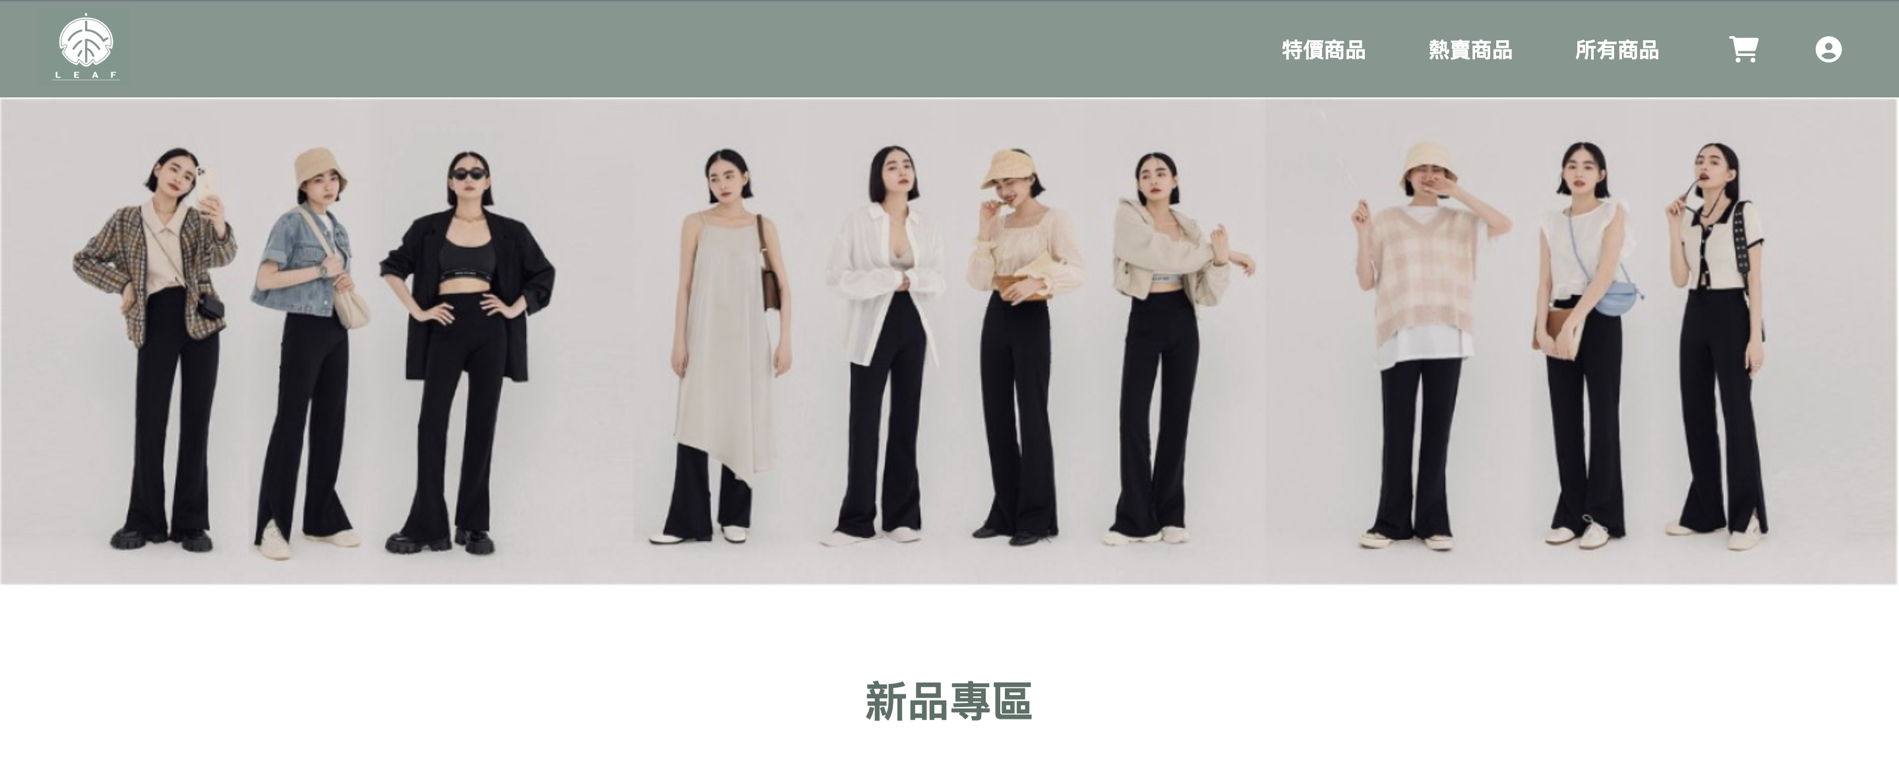
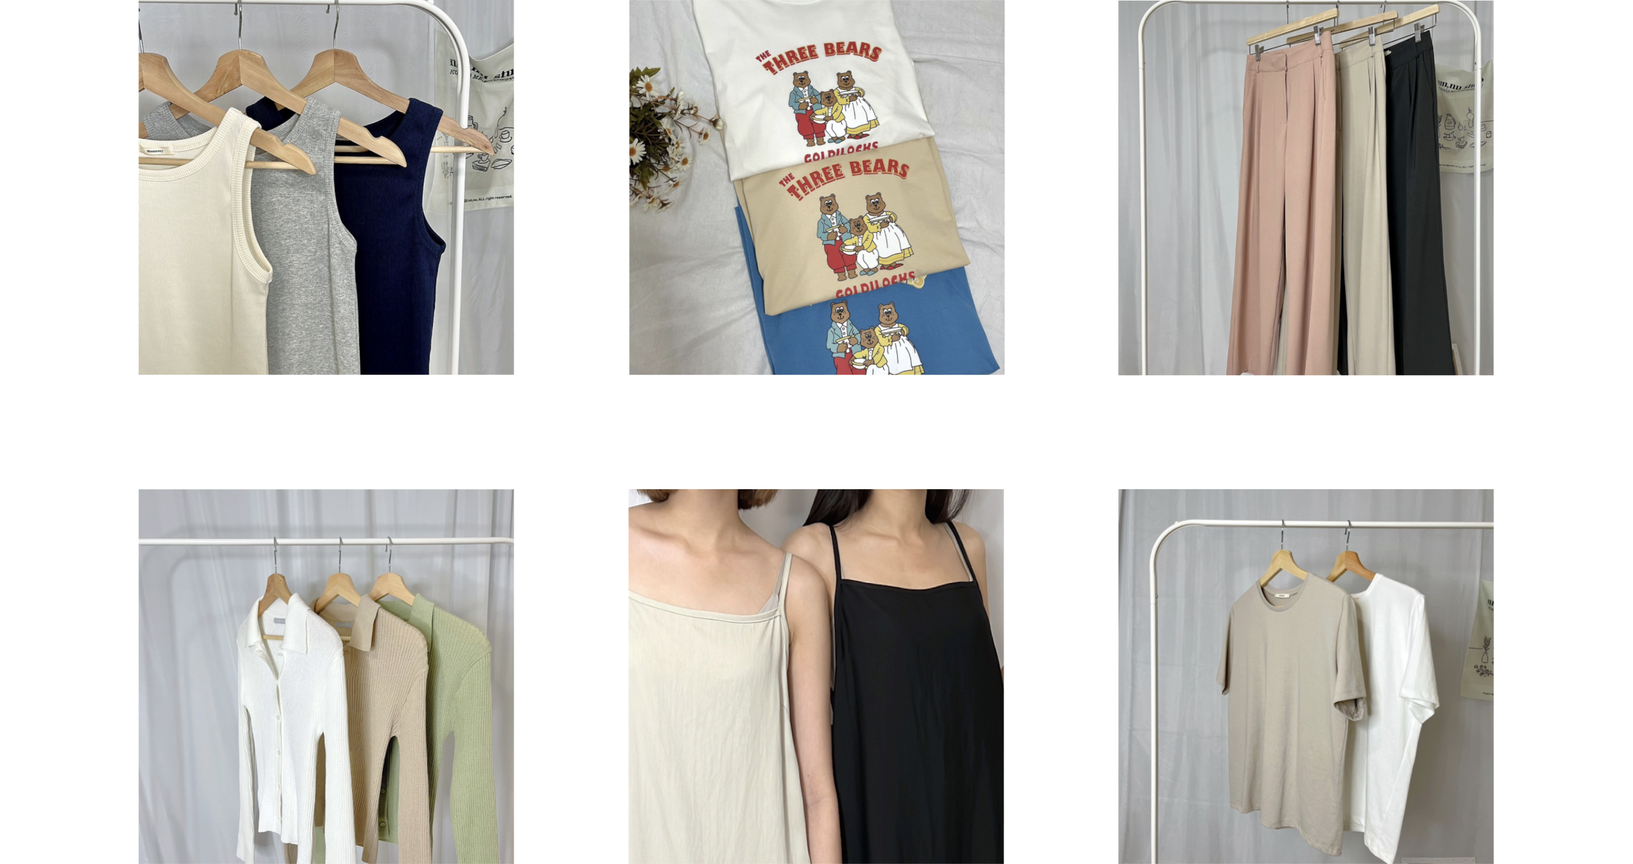

首頁
導覽列
－ Leaf 網路服飾店的logo
－ 特價商品連結
－ 熱賣商品連結
－ 所有商品連結
－ 購物車
－ 會員登入

Slide 9
首頁
主視覺
－ 品牌形象照
－ 最新商品專區
Footer
－ 最新消息、常見問題、聯絡我們
－ Line 官方帳號、IG 粉絲專頁

Slide 10
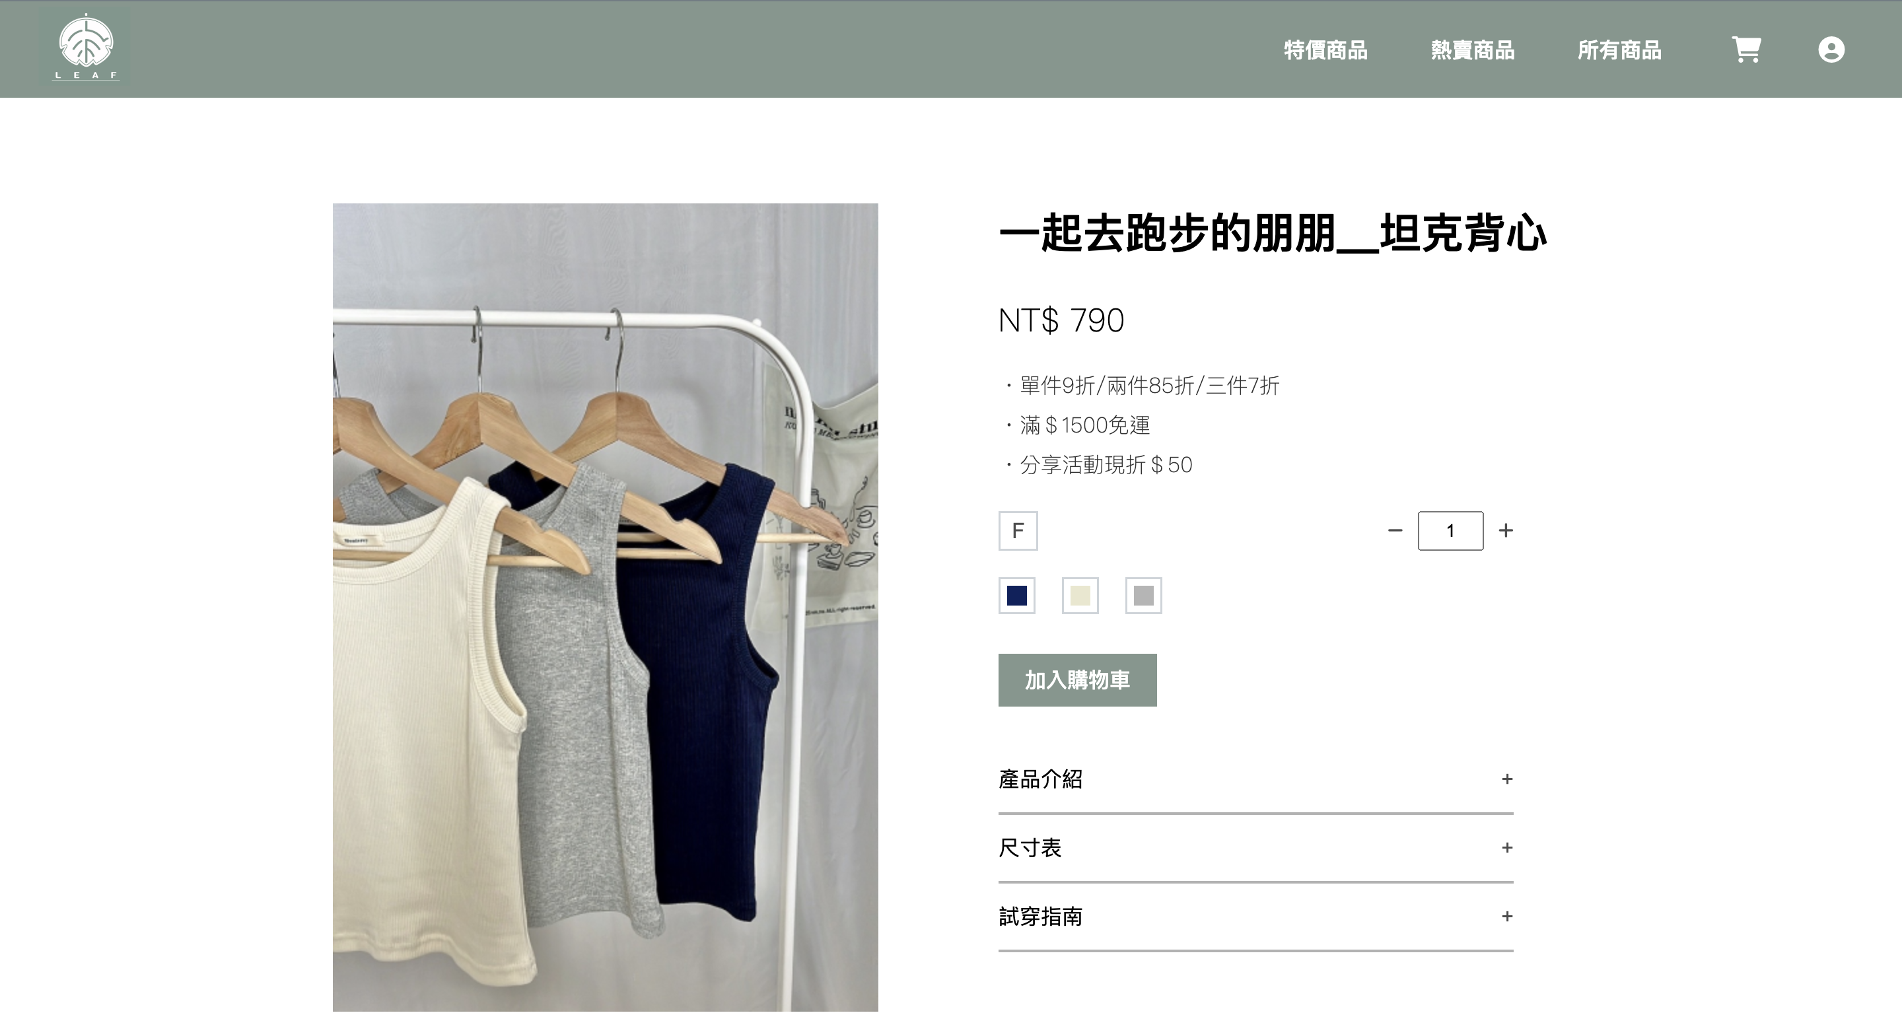

商品頁面
主視覺
－ 商品圖示（根據顏色做變換）
－ 商品名稱、價格
－ 促銷活動
－ 尺寸、顏色、數量選擇
－ 產品介紹、尺寸表、試穿指南詳細介紹

Slide 11
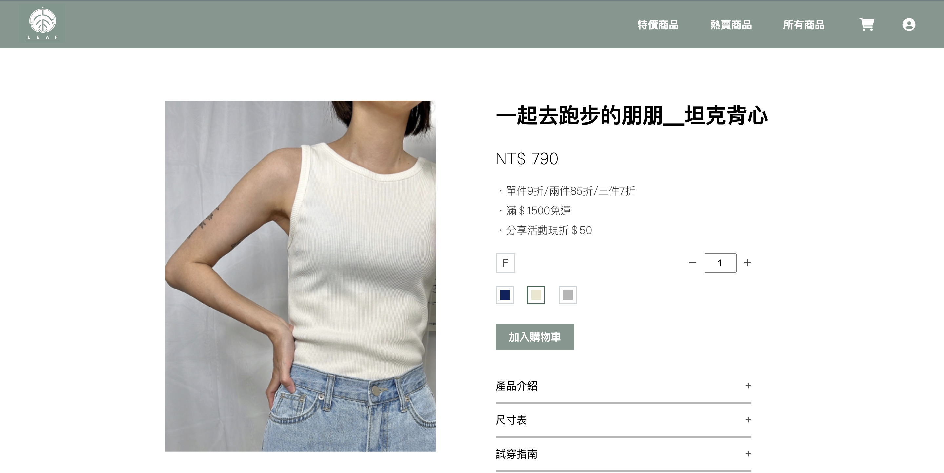

商品頁面
主視覺
－ 商品圖示（根據顏色做變換）
－ 商品名稱、價格
－ 促銷活動
－ 尺寸、顏色、數量選擇
－ 產品介紹、尺寸表、試穿指南詳細介紹

Slide 12
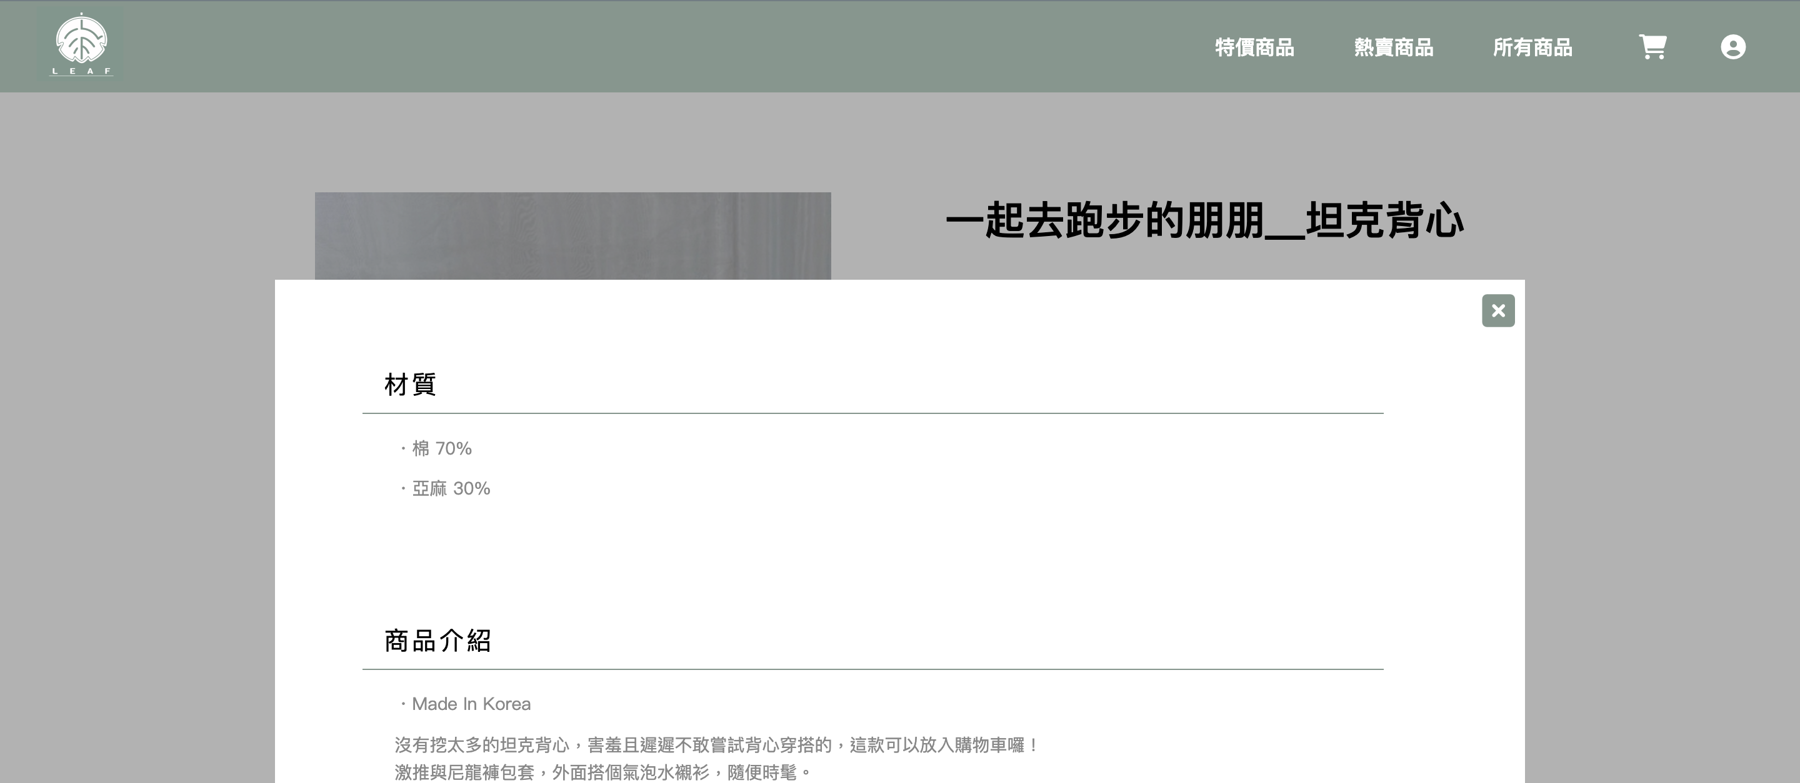

產品介紹
主視覺
－ 商品材質一覽
－ 商品製造國家
－ 生動的商品介紹

Slide 13
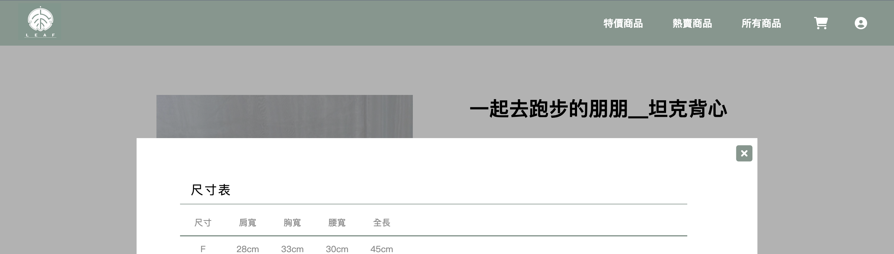

尺寸表
主視覺
－ 商品尺寸一覽

Slide 14
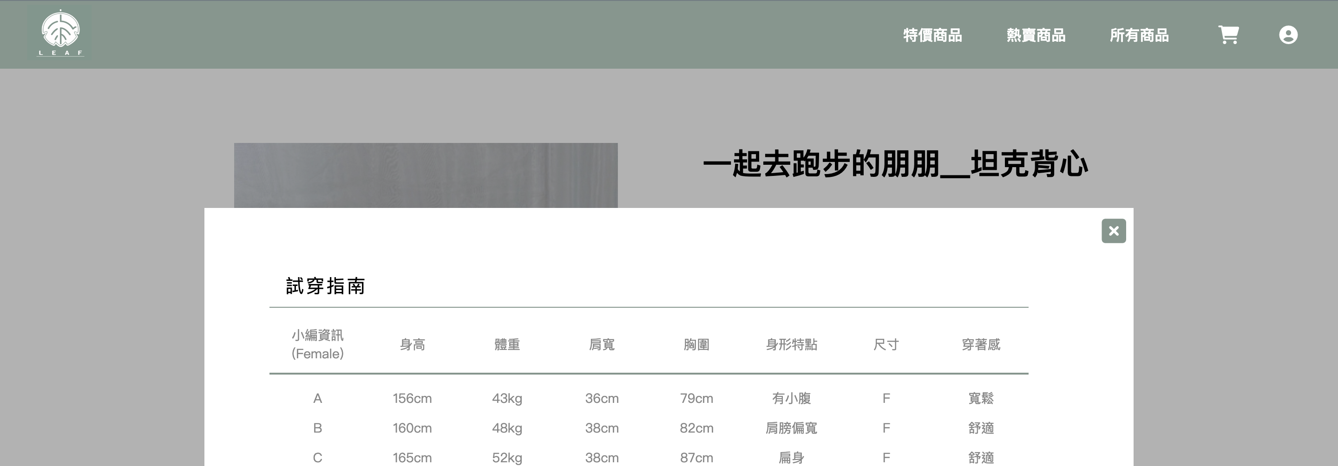
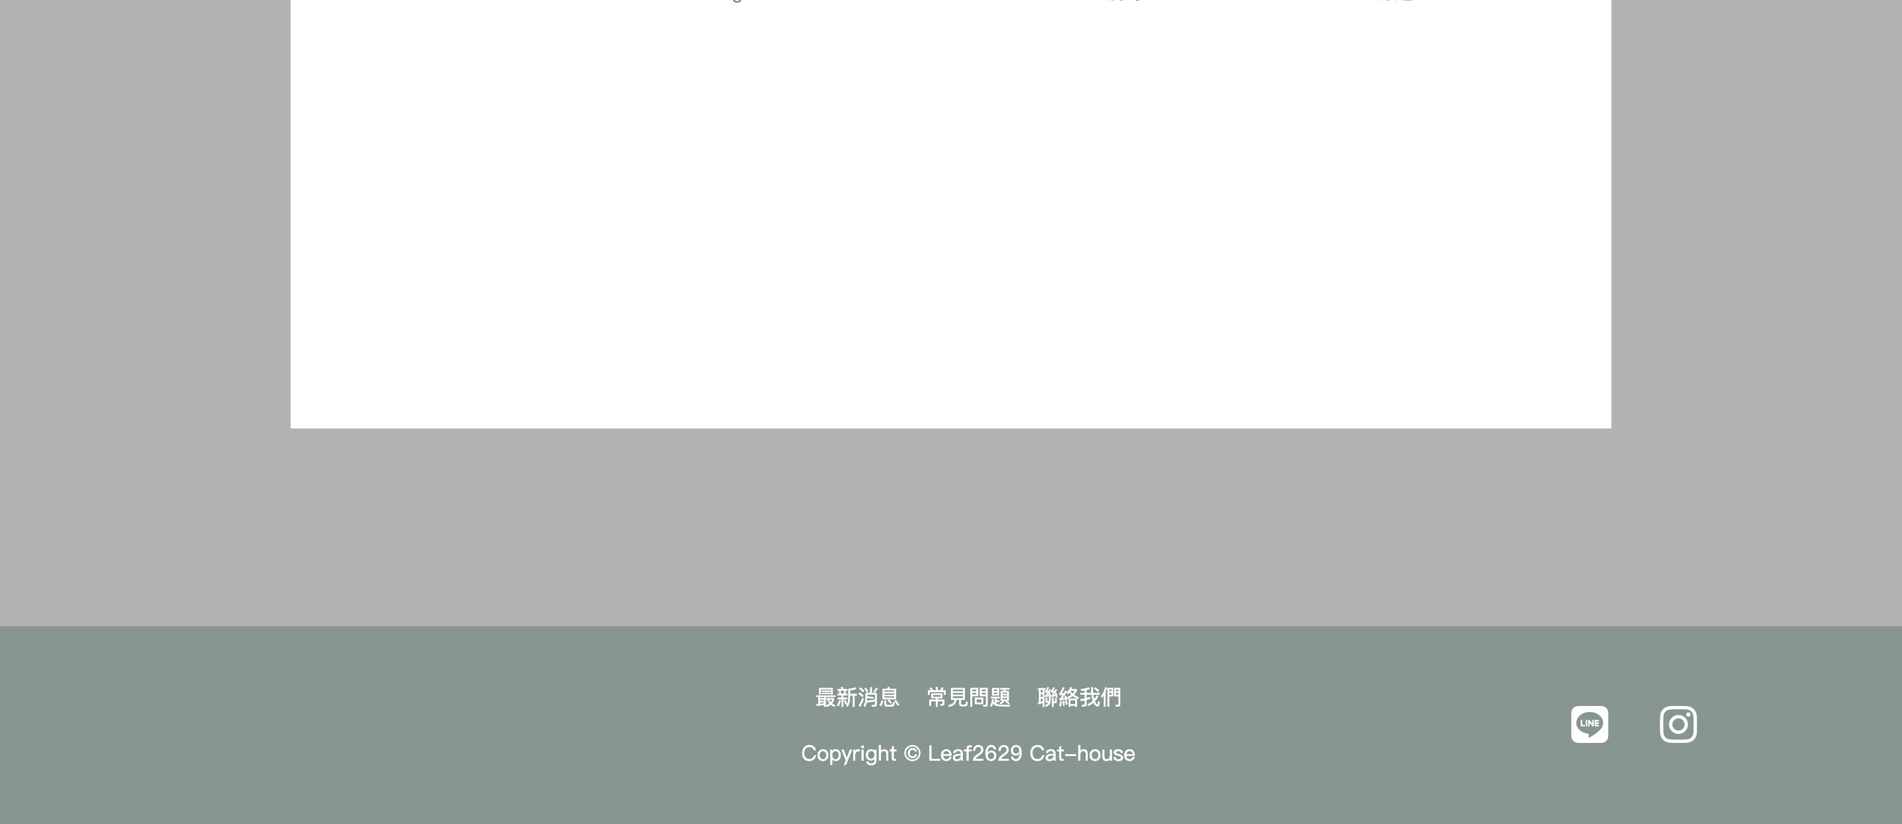
試穿指南
主視覺
－ 小編們的身形資訊及商品實著感

Slide 15
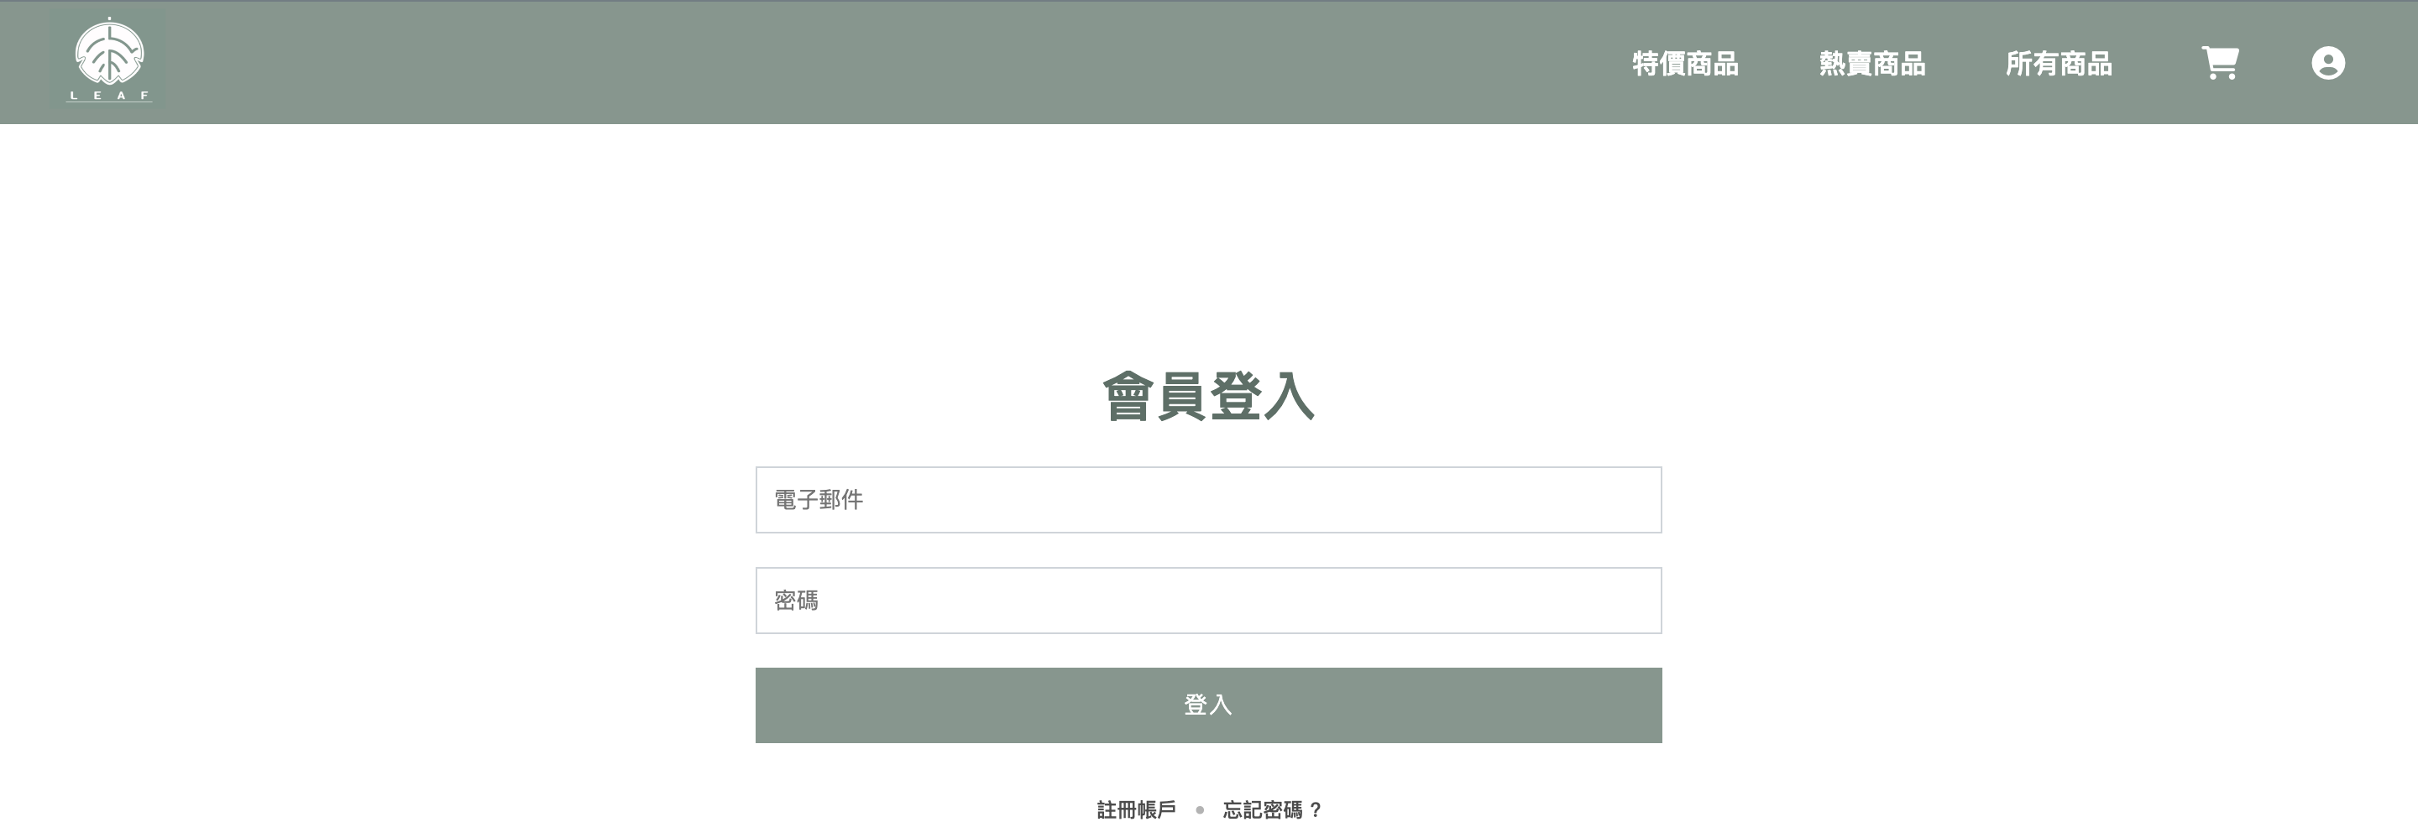

會員登入
主視覺
－ 會員登入的基本資訊
－ 註冊帳戶
－ 忘記密碼？

Slide 16
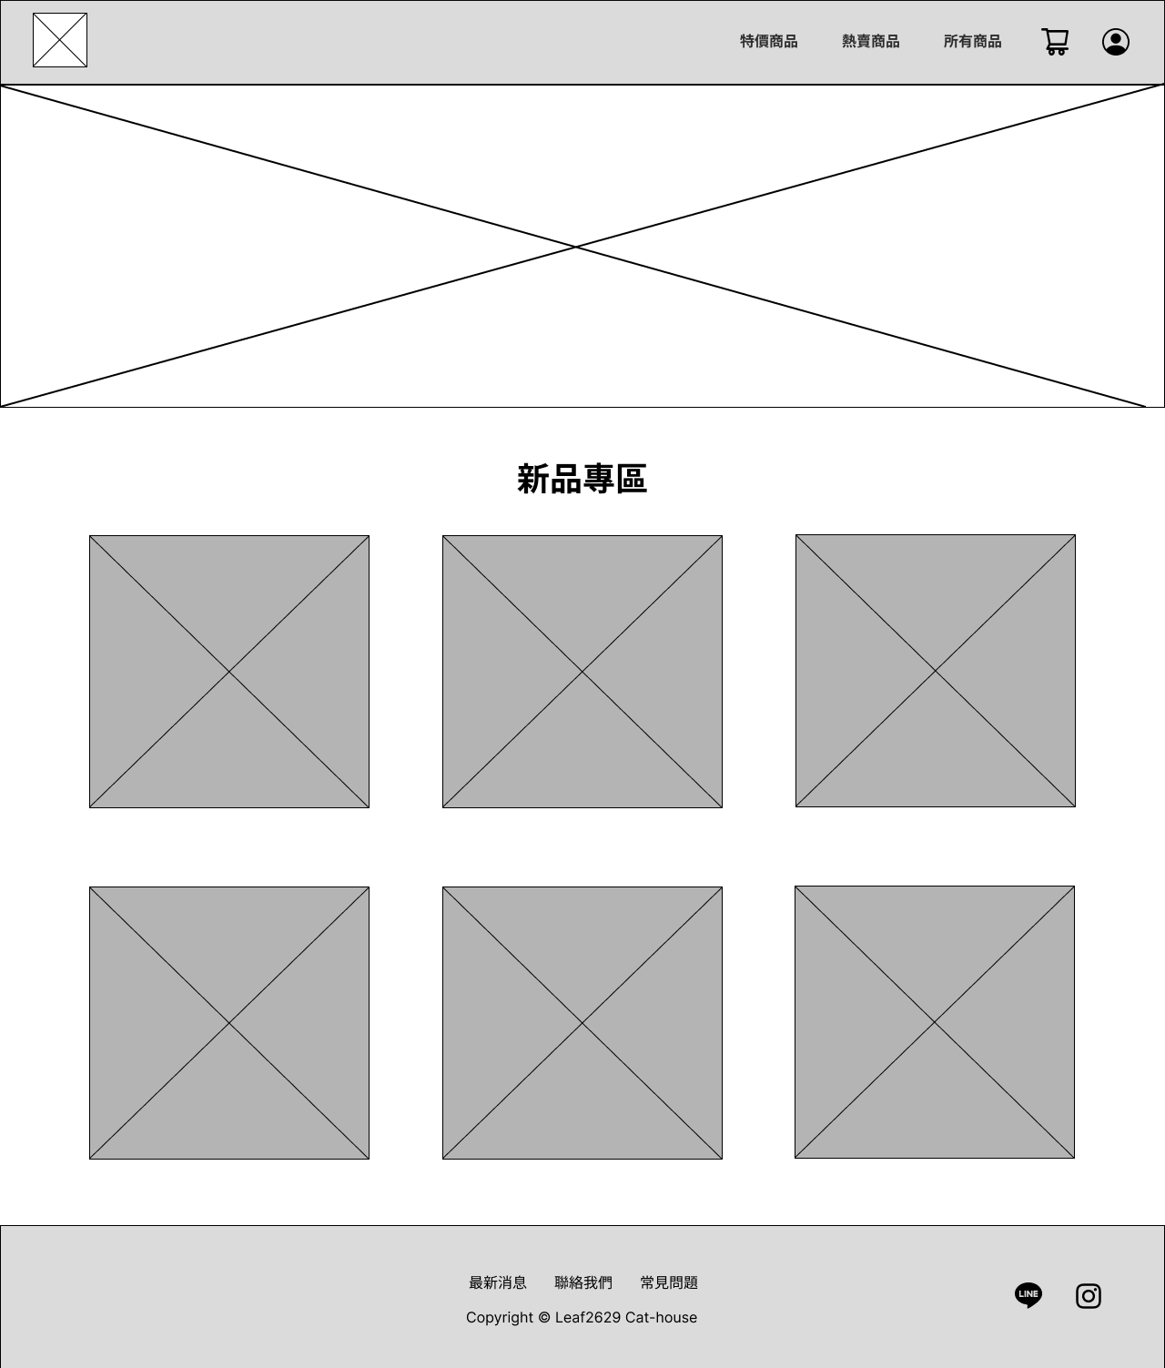
Wireframe

Slide 17
0 3
設計概念
－ 創作發想描述
－ 設計元素

Slide 18

創作發想描述
－ 以兩個人的姓氏「葉」為發想，取名為Leaf，同時也表達品牌的 願景是希望能像嫩葉一般自在且隨心所欲地成長茁壯
－ 不以大眾既定樹葉的鮮豔綠色為主體，而是以視覺上看起來 柔和舒服的茉綠色為主體，希望能呈現出自在且隨心所欲的感覺

Slide 19







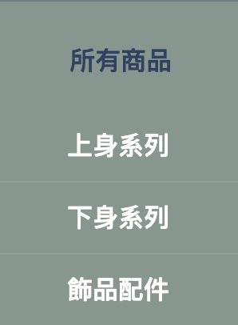







設計元素
顏色
字型
大標題 Inter 32px
內文 1 Inter 24px
內文 2 Inter 16px
FFFFFF
90a29a
83978E
48685A
Hover
ced4da
c3c3c3
2D4263
ICON
滑鼠滑入前
滑鼠滑入前
滑鼠滑入後
滑鼠滑入後

Slide 20
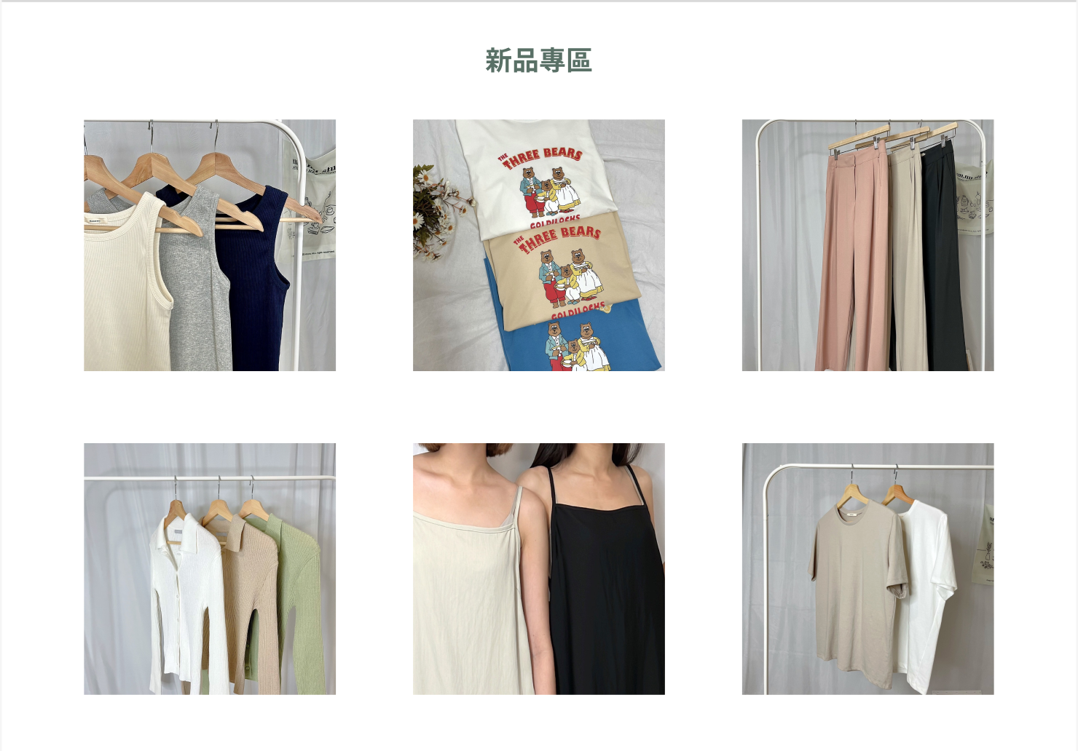




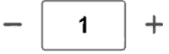
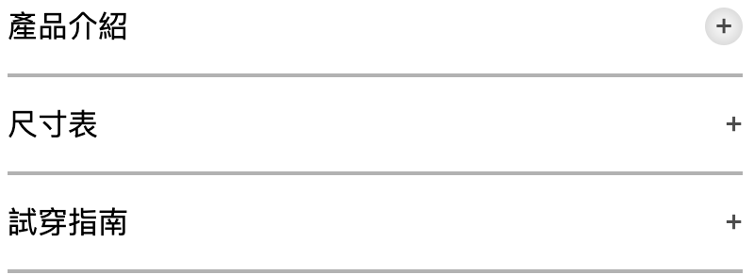


設計元素
超連結＆按鈕
按鈕點選前
按鈕點選後
點擊加減以更改數量
前往商品頁面
按鈕點選前
按鈕點選後
開啟詳細介紹頁面
回到首頁

Slide 21
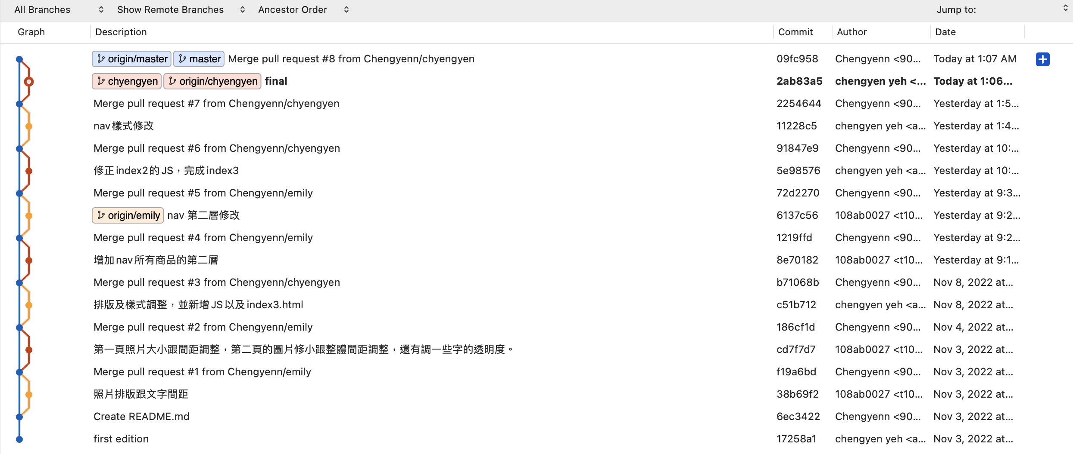
版本控制

Slide 22
謝謝大家

